Slide 1
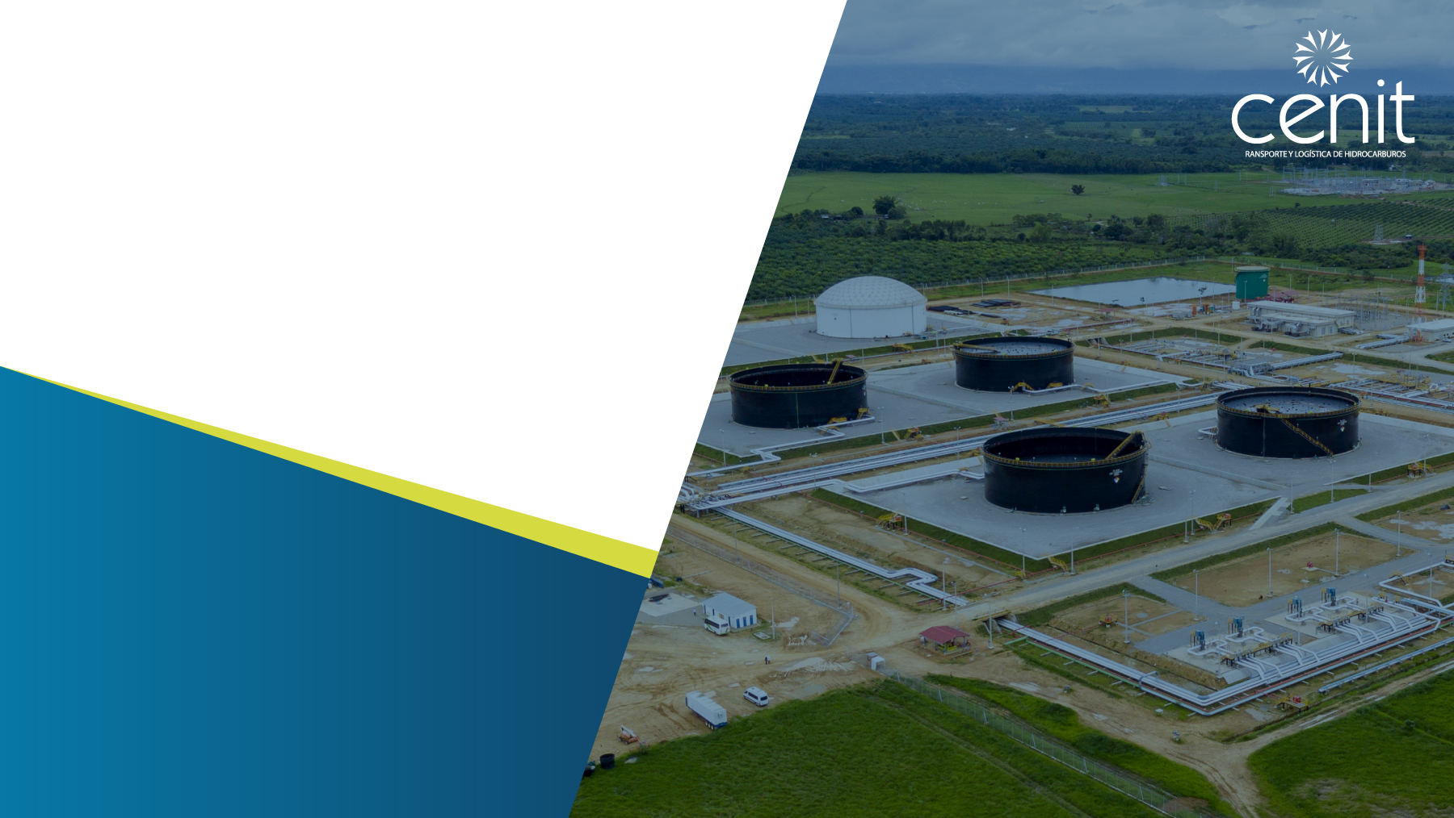
Vicepresidencia de HSE y Sostenibilidad
Taller Proyecto de Gobierno Corporativo
Octubre 2020

Slide 2



Agenda
ACTIVIDAD
DURACIÓN
DESCRIPCIÓN
PRODUCTO
Explicación qué es Gobierno Corporativo, objetivos, beneficios y avances del proyecto
Video
Presentación
Introducción Gobierno Corporativo
5 m
Quiz validación propósito Gobierno Corporativo
5 m
Breve quiz con preguntas sobre beneficios, elementos y objetivos.
Mentimeter
Divulgación Macroprocesos
10 m
2do hito del taller de macroprocesos – Gerentes divulgan su proceso, nivel 1
Presentación
Elemento 1: Documentos corporativos y comités
5 m
Explicación de los diferentes documentos y comités establecidos para cada Vicepresidencia
Presentación
Elemento 2: Charla “Empodérate” - MAD
Charla riesgos de no tomar decisiones.
Actividad lúdica: revisión del MAD y proponer las actividades más relevantes
Charla
Mentimeter
18 m
Elemento 3: Modelo de relacionamiento
15 m
Breve explicación del modelo de relacionamiento y quiz sobre el modelo
Mentimeter
Espacio de preguntas
20 m
Espacio de preguntas

Slide 3




Aspectos a tener en cuenta
Es un taller que se lleva a cabo con cada Vicepresidencia, no obstante, los entregables se han construido por macroprocesos. Es posible que haya temas de la Vicepresidencia que no se vean reflejados.
Esta sesión es grabada y el vídeo (junto con la presentación) será enviado a los asistentes para posterior consulta.
A lo largo del taller habrá actividades lúdicas, por lo que esperamos contar con su activa participación
En caso de preguntas, les pedimos anotarlas en el chat de la reunión. Al final de la sesión se dará respuesta.

Slide 4


Slide 5
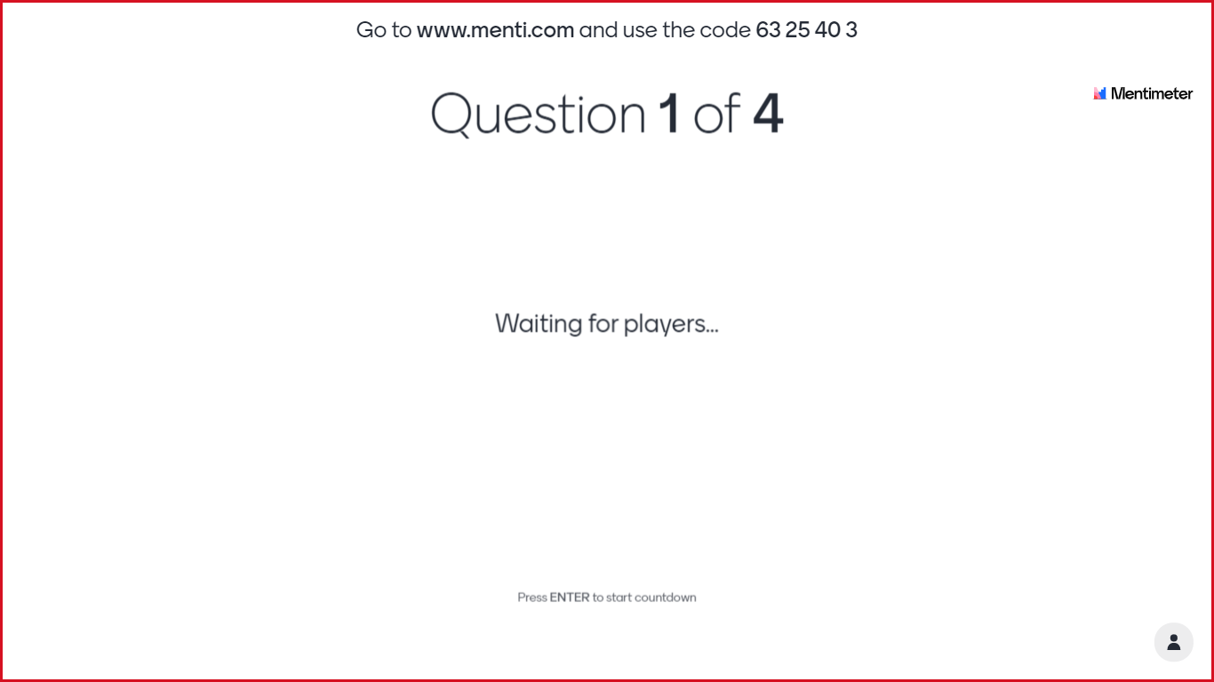

Slide 6
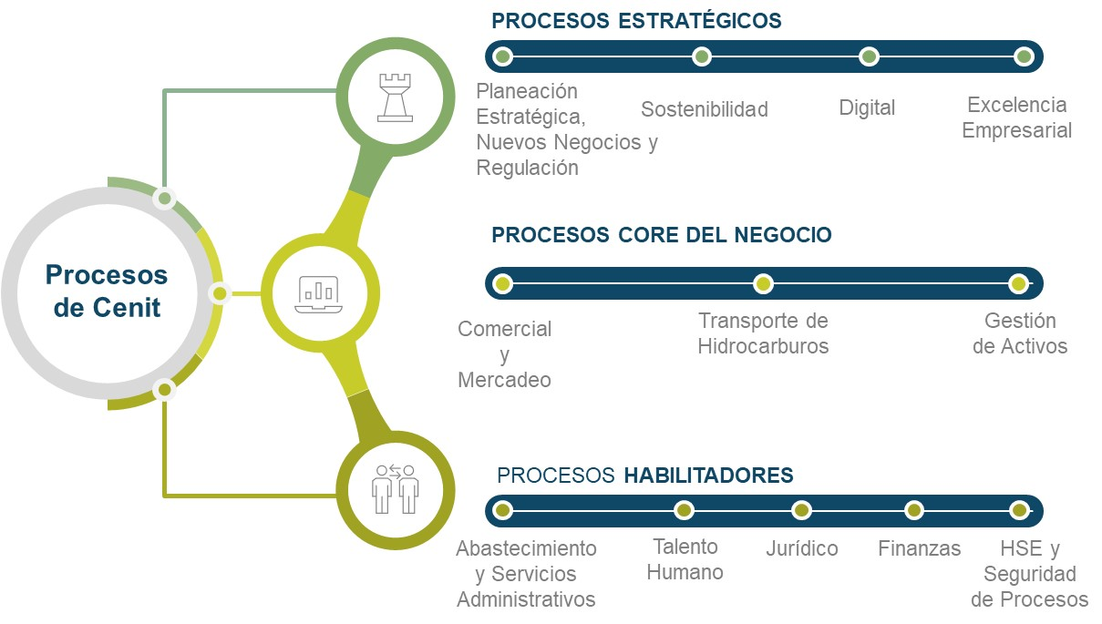
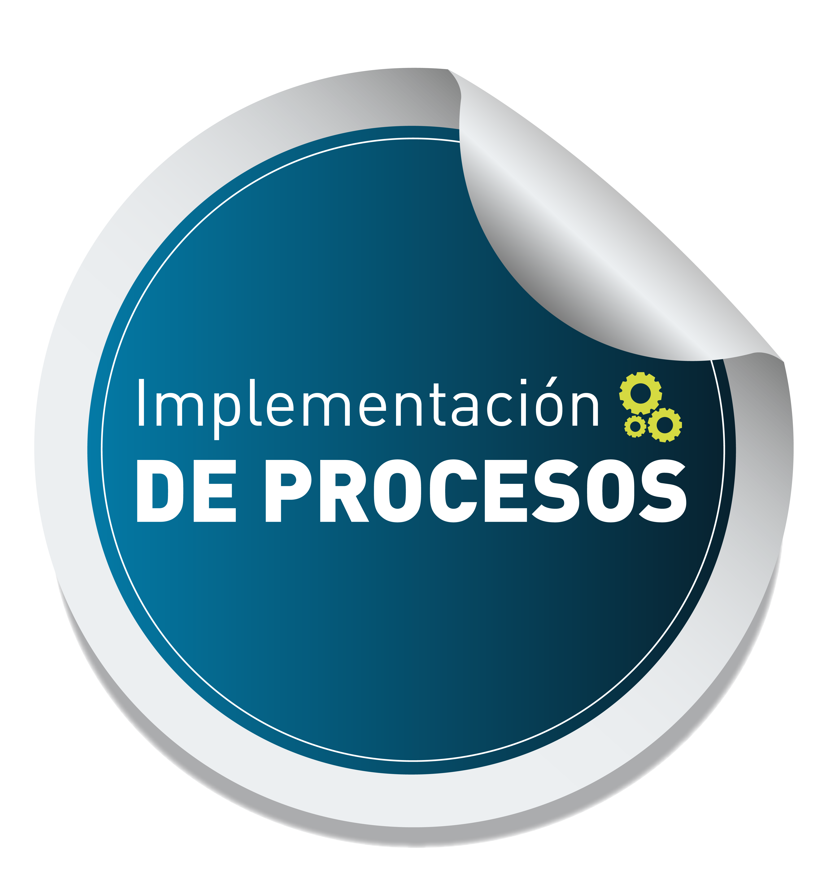

Modelo de Procesos 2020
Implementación
de Procesos

Slide 7
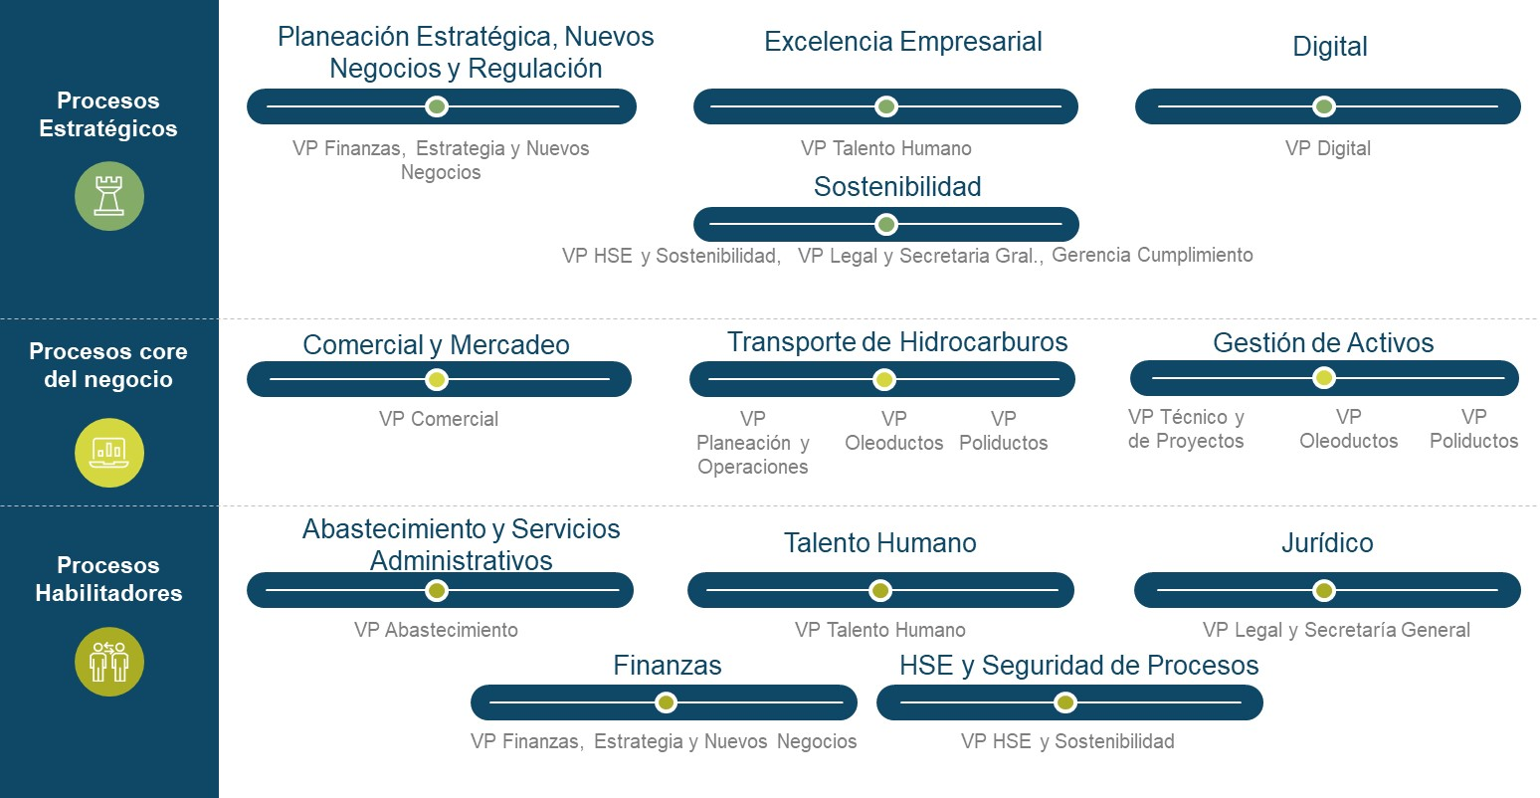
Lideres de Macroprocesos - Modelo de Procesos 2020
Implementación
de Procesos

Slide 8
Metodología Diseño de Procesos
Nivel de Proceso
Nivel 0
(Macro proceso)
Nivel 1
(Proceso)
Nivel 2
(Subproceso)
Nivel 3
(Actividad)
Nivel 4
(Tarea)
Dimensión
Es el máximo nivel de agregación de procesos y su interrelación permite desarrollar la misión de la compañía.
Segundo nivel de agregación de la gestión organizacional, esta conformado por la agrupación lógica de varios subprocesos para alcanzar un objetivo
Es un conjunto de actividades que se interrelacionan entre si a través de una secuencia lógica para cumplir un propósito y agregar valor al cliente
Dependiendo la complejidad de gestión, una actividad, que a su vez hace parte de un subproceso y puede describirse en un documento aparte como por ejemplo un procedimiento.
Para el Nivel 4 su detallamiento o descripción se puede recurrir a documentos como por ejemplo los instructivos
Descripción
Objetivo
Alcance
Normatividad y/o referentes
Manual de Macroproceso
Diagrama de flujo (Bizagi)
Manual subproceso
Interrelaciones claves
Identificación de Activos de conocimiento: Estándares, Procedimientos, Instructivos, formatos (Insumo para la Hoja de Ruta de activos de conocimiento)
Diseño
Rol - Líder de Macroproceso
MAD y Modelo de relacionamiento
Riesgos y controles
KPI´S
Instancias clave de toma de decisiones (Comités)
RACI
Identificación de decisiones críticas (modelo de gobierno) mapeadas en los subprocesos
Gobierno y Control
Manual de Roles y responsabilidades de VP
Mapa de Cargos
Manual de Roles y responsabilidades Gerencias / Jefaturas
Alineación cargos Mapa de Cargos
Talento Humano
Implementación
de Procesos
MAITE
Digital
Hoja de Ruta de Activos de conocimiento
Sistemas de información y herramientas utilizados

Slide 9
Macroproceso Sostenibilidad
Nivel 0 | Sostenibilidad
Objetivo Nivel 0 | Contribuir a la viabilidad y sostenibilidad del negocio, a partir de la transformación de los Riesgos en oportunidades para la conservación del capital natural, el desarrollo regional y la promoción de la cultura de la legalidad en las áreas donde operamos, en un marco de gestión preventiva, autocontrol y comportamiento ético.
Procesos Nivel 1
Gestion de riesgos, control y cumplimiento
Gestión de tierras
Gestión de entorno y seguridad física
Gestión de crisis y continuidad del negocio
Objetivos procesos Nivel 1 | Gestionar los riesgos que puedan impactar en la consecución de los objetivos estratégicos, tácticos y operativos, y promover en los funcionarios y contratistas un comportamiento ético, integral y de cumplimiento. | Obtener la viabilidad del negocio mediante la habilitación de tierras para el desarrollo de operaciones y proyectos. | Generar condiciones favorables para el desarrollo de operaciones y proyectos, contribuyendo al desarrollo socioeconómico regional, la protección de las personas, el medio ambiente y la infraestructura de transporte, en un marco de legalidad. | Desarrollar capacidades del negocio y grupos de interés para el conocimiento y reducción del riesgo, así como para incrementar su competencias para la prevención y respuesta ante la materialización de un evento.
Procesos Nivel 2 | Prevención y autocontrol. Gestión Integral del riesgo. Gestión de alertas y denuncias. Monitoreo y seguimiento y atención entes de control. | Planeación de la gestión inmobiliaria Adquisición de derechos inmobiliarios Administración de derechos inmobiliarios Disposición de los derechos inmobiliarios Gestion de Invasiones | Gestionar direccionamiento estratégico del entorno para el negocio del transporte Gestionar el entorno y la seguridad para la entrada a territorios y viabilizar operaciones del negocio Gestionar el entorno y la seguridad para la permanencia en territorios y viabilizar las operaciones del negocio Gestionar salida y cierre de operaciones en territorio Gestionar y realizar inversión social | Planeación, definición de estrategias y preparación para el manejo de la crisis y continuidad del negocio (Dentro de las estrategias se consideran de prevención, manejo de impacto y restablecimiento) Planeación de la preparación para la respuesta a emergencias Ejecución de planes de acción PRE Ejecución de la respuesta a emergencias Evaluación y mejora gestión de preparación y respuesta a emergencias

Slide 10
Macroproceso HSE y Seguridad de Procesos
Nivel 0 | HSE Y SEGURIDAD DE PROCESOS
Objetivo Nivel 0 | Gestionar los riesgos en seguridad y salud laboral así como los aspectos ambientales y los de seguridad de procesos, con el propósito de sostener una operación sana, limpia y segura dentro del marco del cumplimiento de la normatividad vigente.
Procesos Nivel 1
Gestión de Salud e Higiene Ocupacional
(H)
Gestión de la Seguridad en el trabajo (S)
Gestión de Seguridad de Procesos basada en riesgos
Gestión de aspectos ambientales (E)
Objetivos procesos Nivel 1 | Diseñar estrategias para prevenir la aparición de enfermedades laborales, gestionando los factores de riesgo inherentes al trabajo y promover la salud a través de diferentes actividades que permitan asegurar el bienestar físico, mental y emocional de los trabajadores. | Garantizar la integridad de todos los trabajadores, estableciendo directrices para la gestión integral de riesgos de seguridad en el trabajo, asegurando sean llevados a un nivel tan bajo como razonablemente sea posible, utilizando la mejora continua y cumpliendo con la normatividad nacional vigente aplicable en materia de administración de riesgos laborales. | Planear acciones preventivas para contrarrestar los impactos ambientales, gestionando la viabilidad ambiental, arqueológica y el cumplimiento ambiental así como evaluar y buscar oportunidades de mejora y de sostenibilidad ambiental, alineadas con la visión a largo plazo de la empresa | Prevenir incidentes resultado de la perdida de contención de producto o energía en los procesos industriales desarrollados en las facilidades de Cenit. Implementar y asegurar las actividades y prácticas que permitan estar preparados para mitigar las consecuencias de un potencial incidente.
Procesos Nivel 2 | Diagnostico integral de los riesgos de la salud e higiene ocupacional. Definición e implementación de los controles de los riesgos que impacten la salud e higiene ocupacional. Monitoreo de la efectividad de los diferentes controles e implementación de acciones de mejora. Preparación y respuesta a emergencias medicas (MEDEVAC) | Planeación de la gestión de seguridad en el trabajo Gestión de Riesgos de Seguridad en el trabajo Evaluación y mejora de la gestión en seguridad en el trabajo | Planeación de la gestión ambiental. Viabilidad ambiental y arqueológica. Cumplimiento ambiental y arqueológico. Sostenibilidad ambiental. Compensación ambiental e inversión del 1% | Estrategia y organización de seguridad de procesos basada en riesgos Conocimiento y análisis de riesgos operacionales Gestión de riesgos operacionales Aprendizaje y mejora continua de la gestión de seguridad de procesos

Slide 11






FASES DEL PROYECTO Y ENTREGABLES POR MACROPROCESO
1
4
100%
100%
Diagnóstico Documental
Modelo de Relacionamiento
Gestión del Cambio
5
2
3
100%
100%
Comités y Reuniones
Manual de Delegación de Autoridad (MAD)

Slide 12






100%
Diagnóstico Documental
1
Implementación de mejores prácticas de GC (5 estándares internacionales y los de GEE).
Actualización documentos de gobierno de Cenit
Cambios en el esquema de poderes generales a tono con la nueva Cenit 2020.
Documento
Entrada en vigencia
Estatutos Sociales
22 de Septiembre 2020
Código de Buen Gobierno
Manual de Delegación de Autoridad y sus matrices
Reglamento de Asamblea General de Accionistas
Reglamento de Junta Directiva
Reglamento de Comité de Auditoría y Riesgos de la Junta Directiva
1 de Octubre 2020

Slide 13

Cambios estatutarios más relevantes
Ampliamos nuestro objeto social para consolidar a CENIT como el vehículo del Grupo Ecopetrol no solo en las actividades y servicios relacionados con el transporte y logística de hidrocarburos, sino en la atención integral al sector petrolero en todo tipo de actividades relacionadas, además de facilitar la innovación y la atención de nuevos servicios, a tono con la senda de transición energética y las energías renovables.
Ampliamos el periodo de los miembros de Junta Directiva y del Revisor Fiscal de uno (1) a dos (2) años, en línea con las mejores prácticas de gobierno corporativo adoptadas por el Grupo Ecopetrol.
Fortalecimos la función de direccionamiento estratégico de nuestra Junta Directiva, robusteciendo el posicionamiento de CENIT como líder del Midstream.
Estructuramos el proceso de contratación y abastecimiento para que la administración integral del mismo esté en cabeza del Representante Legal para fines de Contratación y Abastecimiento, con reportes periódicos a la Junta Directiva, impulsado por una palanca de agilidad.
Fortalecimos la regulación de los asuntos de transparencia alineándonos a las directrices del grupo empresarial, con base en las mejores prácticas internacionales.

Slide 14
Cambios relevantes Reglamento Comité de Auditoría y Riesgos CENIT
1.
Cambio de nombre para que quede: “Comité de Auditoría y Riesgos”, reflejando la realidad de las funciones abordadas.
Fortalecimiento de las funciones en materia de gestión de riesgos para dar marco al gobierno de los mismos, así como claridad frente a los temas de auditoria interna y control interno.
Claridad sobre las funciones financieras para recomendar a la Junta y que ésta pueda presentar a la Asamblea General de Accionistas, en el sentido de tenerlas a cargo solo si la Junta no lo ha realizado en pleno (optimización de espacios).
Inclusión de medida de composición del Comité de no considerar para próximos periodos del Comité de Auditoría y Riesgos a aquellos miembros de la Junta que dejen de participar sin motivo justificado en un 50% de las reuniones en el periodo inmediatamente anterior al de la respectiva elección. (Alineación Ecopetrol).
Formalización de invitados permanentes, así como de la buena práctica de presentar informes trimestrales a la Junta en pleno.
Inclusión de la aprobación del estatuto de la auditoría interna, supervisión de la función de cumplimiento y, en general, actualización en la redacción en temas de estas funciones.
Inclusión de la aprobación del estatuto de la auditoría interna, supervisión de la función de cumplimiento y, en general, actualización en la redacción en temas de estas funciones.
2.
3.
4.
5.
6.
7.

Slide 15
Cambios relevantes Código de Buen Gobierno
Remisión a otros documentos corporativos para evitar duplicidad de textos que puedan generar diferencias (ej. Objeto social de Cenit, productos y servicios de la sociedad, funciones y convocatoria a reuniones de órganos, etc.).
Inclusión de declaraciones de mejores prácticas de gobierno corporativo y transparencia a nivel de GEE.
Inclusión de los reglamentos de Asamblea, Junta y Comité Auditoria y Riesgos como anexos (Alineación Ecopetrol).
Claridad en Presidente y Altos Directivos e inclusión de los comités de Alta Dirección como órganos en Cenit.
Actualización de textos de revelación de información financiera y regulación de mecanismos de revelación de información y estándares de manejo de la misma.
Actualización de los temas de Responsabilidad Social Corporativa, promesa de valor y gestión de grupos de interés.
Claridad y actualización en los órganos externos e internos de control y fortalecimiento de prácticas de buen gobierno frente al revisor fiscal.
Declaración de apetito al riesgo y fortalecimiento de textos de conflictos de interés.
1.
2.
3.
4.
5.
6.
7.
8.

Slide 16
Cambios relevantes en Reglamentos Asamblea y Junta Directiva
Reglamento de Junta Directiva
Nuevo comité de alta dirección de Gobierno Corporativo como instancia de análisis previo de temas viarios de Gobierno Corporativo.
Funciones del presidente de la Junta y el Secretario, de acuerdo con las mejores prácticas de Gobierno Corporativo.
Procedimiento previo a las reuniones de la Junta, agenda típica, cronograma y autoevaluación anual, capacitaciones e inducción como derecho de los directores para ejercer su rol.
Formato en el nuevo definido en el marco del Proyecto de Gobierno Corporativo.
1.
2.
3.
4.
Reglamento de Asamblea General de Accionistas
Eliminación de textos repetidos en estatutos para evitar duplicidad y posibles contradicciones.
Claridad sobre la unidad de representación y de voto.
Formato en el nuevo definido en el marco del Proyecto de Gobierno Corporativo.
1.
2.
3.

Slide 17

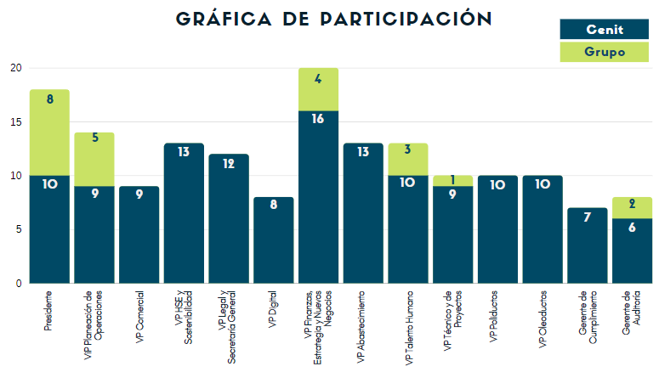
Comités y RAR*
100%
Guía para la Gestión de Comités y RAR* en CENIT (definición, gestión, formatos de reglamentación y eliminación/fusión).
Inventario de Comités y RAR con su reglamentación – Optimización del tiempo de la Alta Dirección.
2
Antes
Hoy
60
Comités
27
Comités
0
RAR
13
RAR
*Reuniones de Alineación y Relacionamiento
No se pueden crear, modificar, eliminar, Comités / RAR (incluyendo reglamentos y reglas y principios) sin validación previa de la SEG Cenit

Slide 18
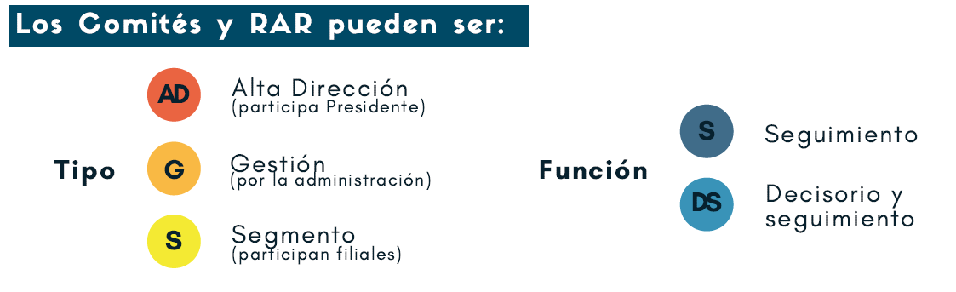
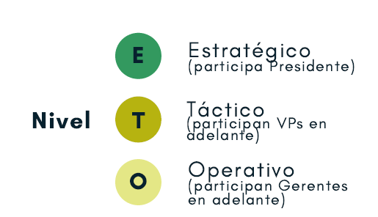
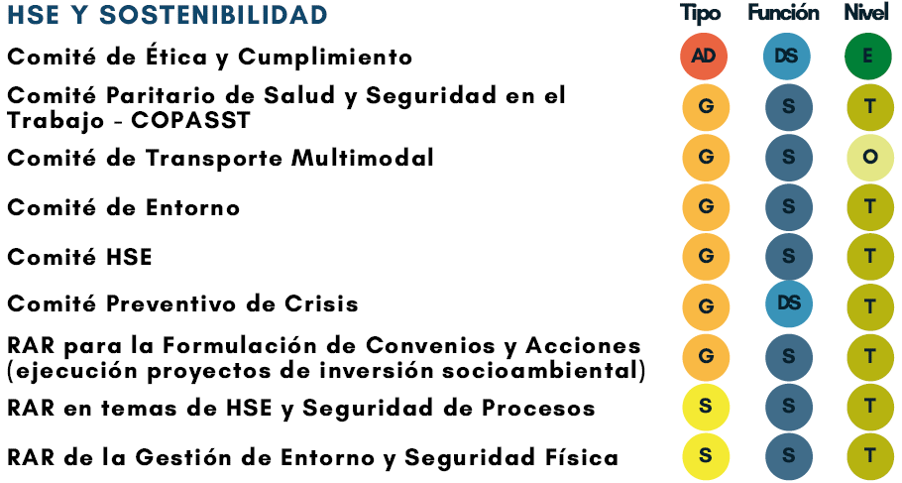
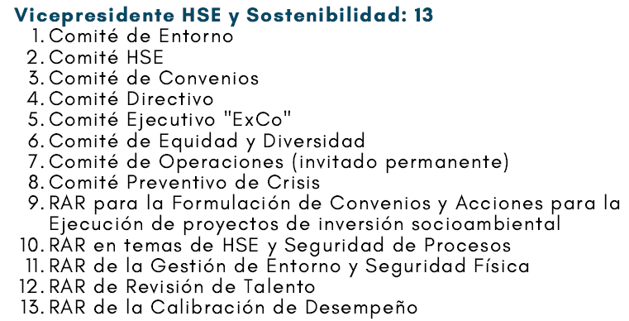
Comités y Reuniones Vicepresidencia HSE y Sostenibilidad

Slide 19

¿Qué es Empoderar?
RAE - De en - y poder
1. Hacer poderoso o fuerte a un individuo o grupo social desfavorecido.
2. Dar a alguien autoridad, influencia o conocimiento para hacer algo.
3. apoderar.
“(…) La investigación muestra que el empoderamiento de los empleados no solo conduce a una mayor satisfacción en el trabajo, sino a un mejor desempeño laboral y un mayor compromiso con la organización.
Un estudio reciente detallado en Harvard Business Review encontró que los líderes que empoderan a sus empleados tienen más probabilidades de tener miembros del equipo que son percibidos por sus pares como altamente creativos y útiles.” Harvard Business Review.
CONFIANZA

Slide 20
Evalúa
Propón
Define
Reflexiona
Transforma
Empieza de nuevo
Manifiesta
Organiza
Ejecuta
Afronta
E M P O D É R A T E
Órganos de toma de decisión claros
Roles y responsa-bilidades definidos
Decisión asertiva
Claridad en documentos corporativos
Estructura de relaciona-miento

Slide 21

Manual de Delegación de Autoridad (MAD)
100%
3
Definición de decisiones clave y tomadores de esas decisiones.
Delegación de decisiones críticas según palanca de agilidad, claridad y consistencia.
Matrices del MAD actualizadas para los 12 macroprocesos.
Decisiones formalizadas en nuevo MAD
155

Slide 22
Manual de Delegación de Autoridad (MAD) – HSE y Sostenibilidad (1/2)
1
2
3
4
5
Autorizar inversiones y pagos
Suscripción y pago de acuerdos de indemnizaciones prediales a terceros por desarrollo de obras de mantenimiento o nuevos proyectos
Aprobar y actualizar los Lineamientos, Planes y Estrategias de Sostenibilidad
Aprobar planes de acción de manejo de crisis
Aprobar y actualizar los Lineamientos, Planes y Estrategias de HSE
Aprobar la compra y venta de inmuebles
Aprobar la suscripción de actos jurídicos
CGA y P
Autorización para ejecutar actividades de compensación e inversión del 1%
Suscripción de contratos de arrendamiento con terceros sobre activos inmobiliarios de CENIT
GHSE
Autorización del pago a autoridades ambientales
Categorías:
GHSE
VPH&S
MC
VPH&S
VPH&S
Aprobación de la Estrategia de Seguridad Física y sus actualizaciones
Aprobación de la activación de la respuesta al manejo de crisis
Aprobación del Modelo de Gestión HSE, y sus ajustes
Autorización compra de inmuebles para el cumplimiento de obligaciones ambientales
Hasta 35
SMLMV
JT
Aprobación del portafolio de inversión socio-ambiental
VPH&S
Superiores de
35 SMLMV
P
VPH&S
GLO
Aprobación de la Estrategia de Sostenibilidad para la Organización
Aprobación de lineamientos para Planes de Emergencias y ayuda mutua.
Aprobación de pagos de impuestos y contribuciones relacionadas a los activos inmobiliarios de la Compañía
JT
Jefe de Tierras
Gerente Legal Operacional
GC
Aprobar el plan de trabajo de control interno y de cumplimiento que incluye las actividades a realizar en el año
Total Macroproceso: 7 procesos Nivel 1, 12 decisiones críticas en su matriz del MAD con 19 categorías de tomadores de decisiones:
Aprobar Hojas de Vida de Indicadores que afectan la compensación variable
Gerente HSE
Junta Directiva
11%
Vicepresidentes
11%
Comité de Negocios 11%
VP /Manager de crisis 5%
VPH&S
Presidente
11%
Comité de Aud. JD 5%
Gerente de Cumplimiento
11%
Comité de Gest. Act. Y Proy.5%
VP HSE & Sos
20%
Comité de ética
5%
Gerente Legal Operacional 5%
Al MAD de Finanzas
Palanca de Agilidad
Palanca de Claridad
Palanca de Consistencia
Convenios pasó a ser liderado por Abastecimiento según definición de Presidencia
Cumplimiento
Inmobiliaria

Slide 23
Manual de Delegación de Autoridad (MAD) – HSE y Sostenibilidad (2/2)
6
7
8
9
10
11
12
Aprobar asuntos asociados a cumplimiento
Certificar asuntos asociados a cumplimiento
Reportar asuntos asociados a cumplimiento
Aprobar y actualizar documentos corporativos
Aprobar la adquisición de derechos inmobiliarios
Aprobar la compra y venta de inmuebles
Autorizar la entrega de datos geográficos de CENIT
Categorías:
JD
P
CÉ
JD
CN
CN
GLO
Aprobación de los riesgos empresariales*
Certificación anual del diseño y la operatividad del control interno en cumplimiento con la Ley Sarbanes Oxley.
Decidir la naturaleza y alcance del reporte o traslado de información a las autoridades y entes de control.
Aprobación del Código de Ética y el Manual de Cumplimiento y sus modificaciones
Adquisición o disposición final de derechos inmobiliarios sobre inmuebles de CENIT o de terceros (entre otros servidumbres y usufructos)
Compra y venta de inmuebles en el desarrollo de la operación o los proyectos de CENIT
Autorización de entrega de datos geográficos de CENIT
V
Aprobación de los KRI´s que se definan para el monitoreo de los riesgos empresariales.
Aprobación de la Planeación, implementación y evaluación de la gestión de los Riesgos en Cenit.
GC
Aprobación de la solicitud de prórroga a los planes de acción producto de las observaciones de los entes de control*
V
Total Macroproceso: 7 procesos Nivel 1, 12 decisiones críticas en su matriz del MAD con 19 categorías de tomadores de decisiones:
Junta Directiva
11%
Vicepresidentes
11%
Comité de Negocios 11%
VP /Manager de crisis 5%
CAJD
Vigilar el establecimiento de un sistema de gestión de riesgos que incluya los planes de manejo y mecanismos de monitoreo
Presidente
11%
Comité de Aud. JD 5%
Gerente de Cumplimiento
11%
Comité de Gest. Act. Y Proy.5%
VP HSE & Sos
20%
Comité de ética
5%
Gerente Legal Operacional 5%
Palanca de Agilidad
Palanca de Claridad
Palanca de Consistencia
* (no incluye auditoría interna).
Convenios pasó a ser liderado por Abastecimiento según definición de Presidencia
Cumplimiento
Inmobiliaria

Slide 24
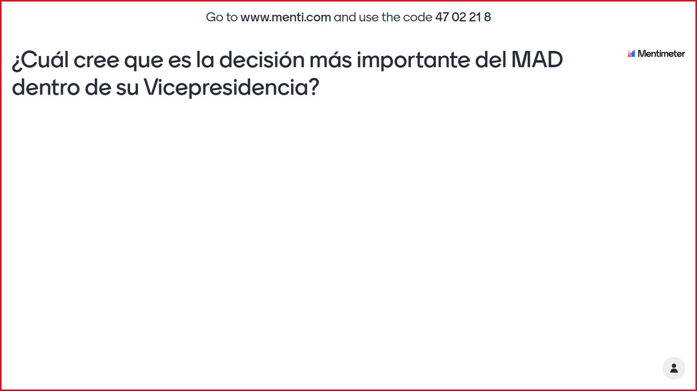

Slide 25





Modelo de Relacionamiento
100%
4
Relación clara Matriz - Filiales (Ecopetrol – Cenit y Cenit con sus filiales).
Etapas de negociación y de acuerdo con las filiales.
Modelo de Relacionamiento para 11 de 12 macroprocesos.
Negociación
Aprobación
Implementación

Slide 26


Modelo de Relacionamiento – HSE y Sostenibilidad
Extendemos nuestro relacionamiento a las filiales en…
Dirección
Control
Servicio
Estrategias conjuntas, prácticas y principios de actuación homólogos.
Reunión de alineación y relacionamiento del segmento para la gestión articulada.
Marco de actuación para inversión socioambiental.*
Escenarios alineados para el diálogo con grupos de interés.
Información compartida para monitoreo, análisis y caracterización de los territorios.
Reunión para gestión de riesgos, buenas prácticas HSE y SP*
Transferir conocimiento y experticia*
Meta de los KPI’s claves en HSE y SP*
Plan de ayuda mutua y apoyo frente a emergencias.*
Proponer marco metodológico de indemnizaciones
Proponer un marco para la publicación de los servicios web geográficos
Reuniones de alineación y entendimiento con filiales para asuntos de interferencias con terceros*
Realizar seguimiento al desempeño de la gestión.
Realizar seguimiento a la aplicación de estrategias conjuntas, prácticas y principios de actuación homólogos.
Realizar seguimiento y control a metas e indicadores claves de HSE y SP.
Realizar seguimiento a los reportes y resultados de investigaciones** de incidentes alta severidad /potencialidad segmento.
Realizar seguimiento a la alineación y coherencia de los planes para la gestión de HSE, Entorno, Seguridad Física y Seguridad de Procesos incluyendo PRE con las prioridades y marco de actuación para líneas de inversión socio ambiental.
Realizar seguimiento a la respuesta a emergencias y crisis.
Seguimiento a implementación de gestión, riesgos operacionales.
Compartir gestión y análisis de la información integrada del segmento.
Gestionar alianzas conjuntas del segmento y establecer contratos de servicios que generen económicas de escala para el segmento.
Servicios para gestión HSE, SP
* Estas son actividades que hoy ejecuta la casa matriz para CENIT.
**No contempla la implementación de las acciones correctivas derivadas de la investigación
El modelo de relacionamiento de la Gerencia de Cumplimiento se ejecuta desde la casa matriz

Slide 27
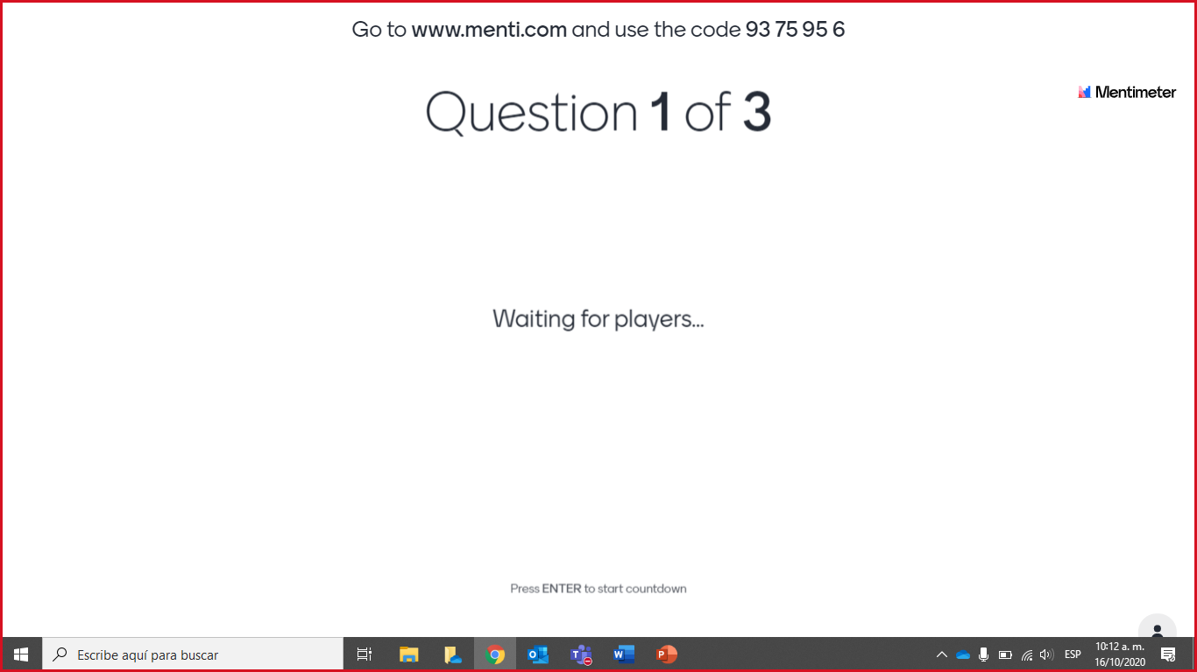

Slide 28
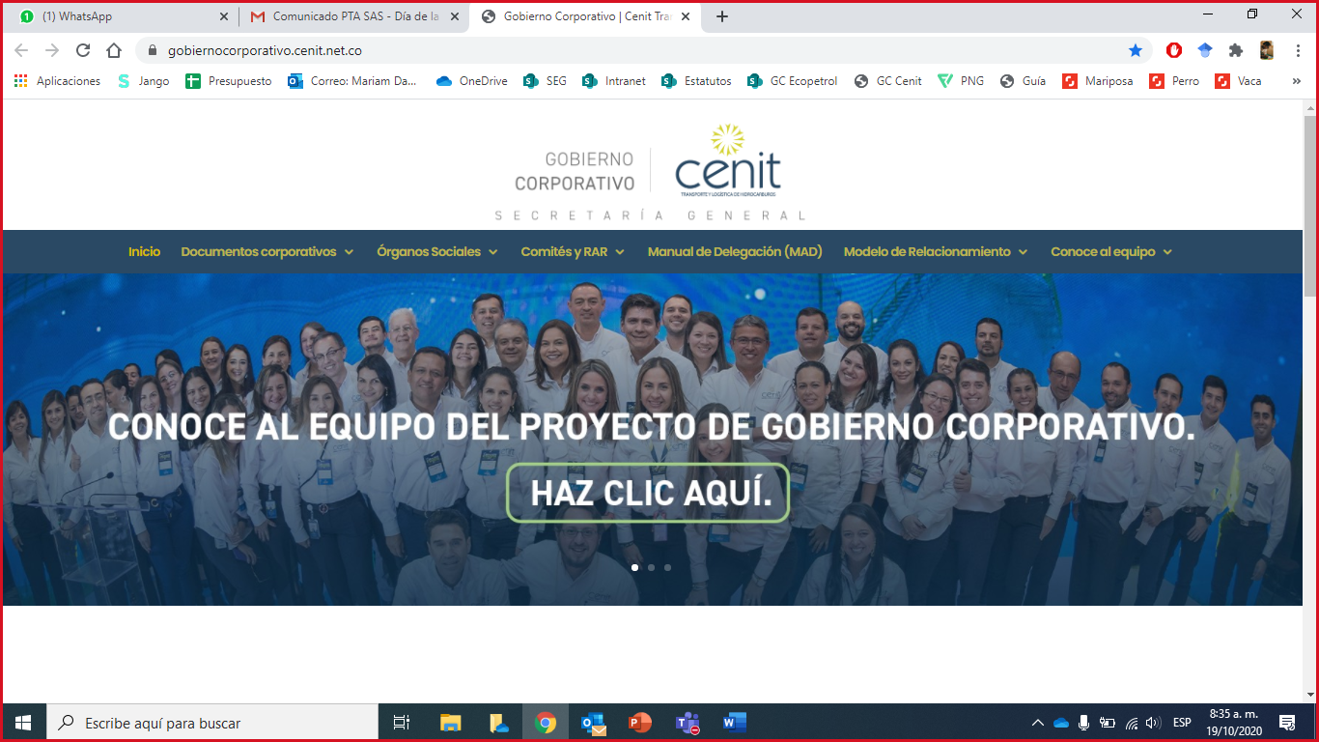

Slide 29
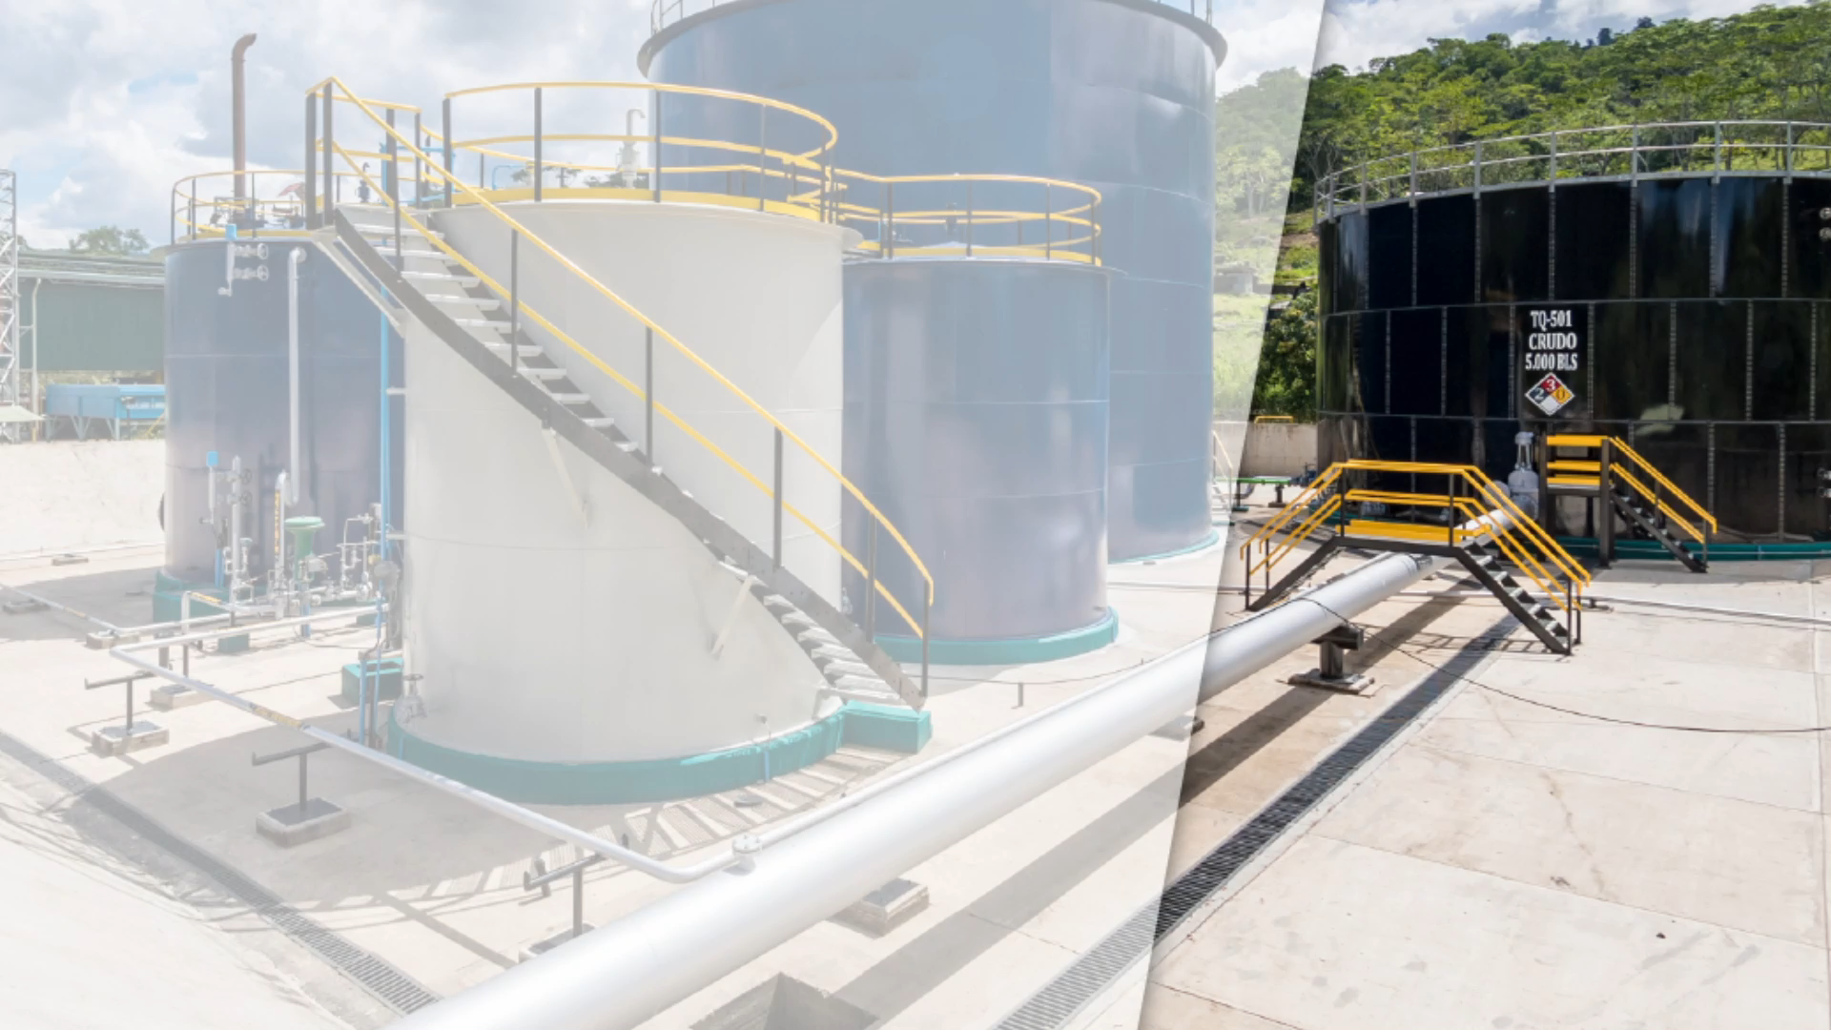
Vídeo Comité Directivo

